Slide 1


XIN CHÀO CÁC EM HỌC SINH

Slide 2




TRÒ CHƠI
AI LÀ TRIỆU PHÚ

Slide 3



Slide 4

Câu 1: Chuột máy tính gồm:
A. Hai nút: nút trái và nút phải
B. Ba nút: nút trái, nút phải, nút cuộn.
C. Ba nút: nút trái, nút phải, nút trên.
D. Hai nút: nút trên, nút dưới.

Slide 5
Câu 2: Đâu là thao tác với chuột máy tính:
  A. Nháy đúp chuột
  B. Kéo thả chuột
  C. Nháy nút phải chuột
  D. Tất cả các phương án trên

Slide 6

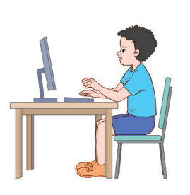
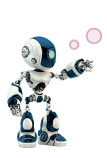
HĐ1: KHỞI ĐỘNG
Khi làm việc với máy tính, để giữ gìn sức khỏe, em cần lưu ý điều gì?
Khi sử dụng máy tính, cần lưu ý việc ngồi đúng tư thế rất quan trọng, giúp chúng ta bảo vệ sức khỏe.
Để giúp các con biết sử dụng máy tính đúng thời gian quy định cho lứa tuổi của mình và ngồi như thế nào cho đúng tư thế -> bài học

Slide 7

CHƯƠNG 1
MÁY TÍNH VÀ EM
SGK-19,20
BÀI 7
LÀM VIỆC VỚI MÁY TÍNH
Cho hs xem clip

Slide 8

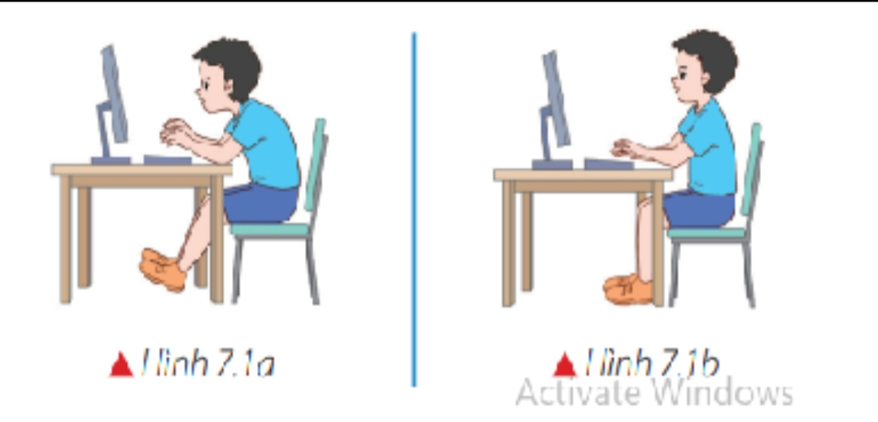
1
Tư thế ngồi đúng khi làm việc với máy tính
Các con hãy quan sát hình 7.1a, 7.1b và cho biết, bạn nào trong hình ngồi đúng tư thế khi làm việc với máy tính?
? Các con quan sát hình 7.1b và thảo luận nhóm đôi miêu tả cách ngồi đúng tư thế khi làm việc với máy tính. (3’)

Slide 9
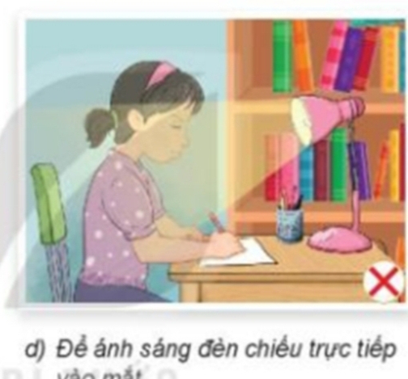
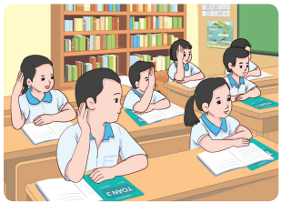
1
Tư thế ngồi đúng khi làm việc với máy tính
Tư thế ngồi đúng khi làm việc với máy tính:
Ngồi thẳng lưng, vai thả lỏng;
Mắt hướng ngang hoặc hơi cao hơn cạnh trên màn hình;
Khoảng cách từ mắt đến màn hình từ 50 cm đến 80 cm;
Không để ánh sáng chiếu thẳng vào mắt và màn hình;
Tay đặt ngang tầm bàn phím;
Chuột để bên tay phải.
Khi ngồi sai tư thế sẽ dẫn đến những tác hại gì?->nd2

Slide 10
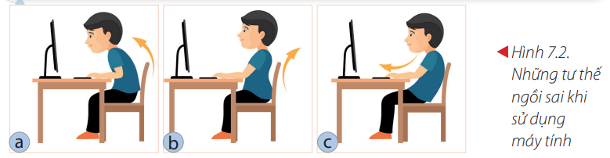
2
Những tác hại khi ngồi sai tư thế hoặc sử dụng máy tính quá thời gian quy định cho lứa tuổi
Sau đây các con sẽ hoạt động nhóm 4 hoàn thành phiếu học tập số 1 (3’)
Hình 7.2. Những tư thế ngồi sai khi sử dụng máy tính

Slide 11
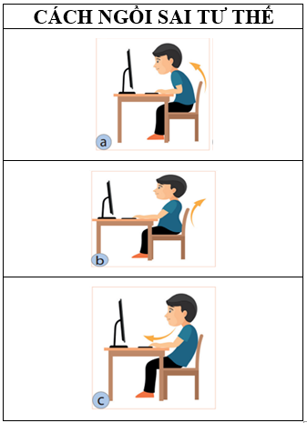
PHIẾU HỌC TẬP SỐ 1
Em hãy nối nội dung mô tả TÁC HẠI với CÁCH NGỒI SAI TƯ THẾ tương ứng.
Một tác hại có thể nối với nhiều cách ngồi sai tư thế, một tư thế ngồi sai có thể nối với nhiều tác hại
TÁC HẠI
Cận thị
Cong vẹo cột sống
Mỏi mắt
Mỏi cổ
Tê chân

Slide 12
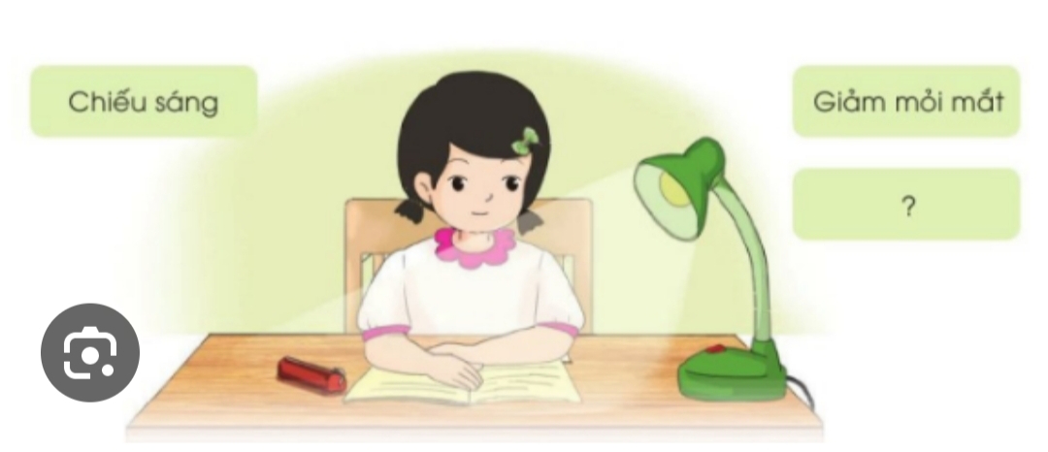
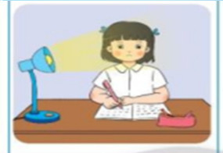
Thảo luận nhóm đôi nêu những tác hại khi sử dụng máy tính quá thời gian quy định cho lứa tuổi? (1’)
Sử dụng máy tính quá thời gian quy định cho lứa tuổi dẫn tới mỏi mắt, đau vai gáy, mỏi cổ tay, …
Sử dụng máy tính trong thời gian bao lâu các em nên đứng dậy và đi lại nhẹ nhàng?
Lưu ý: Sau khoảng 30 phút sử dụng máy tính em nên đi lại và vận động nhẹ nhàng
Ngoài ra, cách bố trí máy tính phù hợp với nguồn sáng trong phòng sẽ giúp các em bảo vệ mắt, chống cận thị.

Slide 13



Hoạt động nhóm đôi hoàn thành phiếu học tập số 2.(1’)
Em hãy khoang tròn vào chữ cái trước những tác hại của việc ngồi sai tư thế khi sử dụng máy tính trong bảng dưới đây.
 | D. Cơ thể dẻo dai
 | G. Không ảnh hưởng đến sức khoẻ
A. Đau lưng
B. Đau vai gáy
C. Mỏi mắt
E. Cong vẹo cột sống
Khi ngồi sai tư thế các con có thể bị đau lưng, đau vai gáy, mỏi mắt, cong vẹo cột sống,…

Slide 14

Em hãy ngồi như đang sử dụng máy tính và yêu cầu bạn cùng bàn nhận xét đúng ở đâu, sai ở đâu? Sau đó hai bạn đổi vai trò cho nhau (4’).
?Bạn nào cho cô biết qua bài học hôm nay, ta phải làm thế nào để bảo vệ sức khỏe khi làm việc với máy tính?
Nên đặt máy tính ở vị trí để ánh sáng không chiếu thẳng vào mắt và màn hình.
Em cần ngồi đúng tư thế và đảm bảo thời gian theo quy định khi sử dụng máy tính

Slide 15
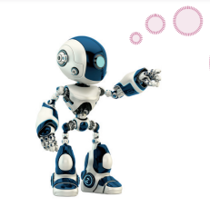
GHI NHỚ
Nên đặt máy tính ở vị trí để ánh sáng không chiếu thẳng vào mắt và màn hình.
Em cần ngồi đúng tư thế và đảm bảo thời gian theo quy định khi sử dụng máy tính.

Slide 16
TẠM BIỆT CÁC EM HỌC SINH

